Slide 1


Savotta 2030 – metsätyövoiman tarvearvio vuoteen 2030
Markus Strandström, Asko Poikela
Metsätyövoiman tarve 2030 sekä koti- ja ulkomaisen työvoiman saatavuus
-webinaari 18.3.2025

Slide 2
Esityksen sisältö
Savotta 2030 -laskelmat – tavoite ja toteutus
Laskentaoletukset
Metsäalan työvoimatarve

Slide 3
1. Savotta 2030 -laskelmat – tavoite ja toteutus
Tavoite: tuottaa päivitettyä tietoa metsäalan ammatillisen koulutuksen saaneiden henkilöiden työvoimatarpeesta vuoteen 2030 asti.
Edellinen työvoiman tarvetarkastelu ulottui myös vuoteen 2025¹.
Ajantasainen tieto metsäalan tulevasta työvoimatarpeesta tukee eri organisaatioiden toiminnan suunnittelua ja on edellytys koulutuksen suuntaamiselle ja oikealle mitoitukselle.
Toteutettu osana Ulkomaisen metsätyövoiman tarve ja saatavuus sekä koulutuksen käytännöt ja kehitystarpeet –hanketta (Tapio, Metsäteho).
Hanketta on rahoittanut Metsämiesten Säätiö. Lahjoitukset ja säätiöfuusiot ovat tärkeä osa Säätiön yleishyödyllisen toiminnan vaikuttavuutta. Lisätietoa www.mmsaatio.fi.
¹ Strandström M & Poikela A (2020). Metsäsektorin työvoimatarve – päivitetyt Savotta 2025 -laskelmat. Metsätehon tuloskalvosarja 8/2020.

Slide 4
Laskelmien kattavuus ja laskentaperiaate
Kattaa metsänhoidon, puunkorjuun ja puutavaran autokuljetuksen sekä energiapuun korjuun, kuljetuksen ja haketuksen / murskauksen työvoimatarpeen.
Laskenta perustuu työlajikohtaisiin työsuoritteisiin sekä olosuhde- ja tuottavuustietoihin ja arvioihin niiden kehityksestä.
Tietolähteet:
  Metsätehon ja Luonnonvarakeskuksen tilastot sekä tutkimustulokset
  Muiden tutkimuslaitosten tutkimustulokset
  Organisaatioiden ja ammattijärjestöjen tilastot ja asiantuntija-arviot
  Yleiset kehitysennusteet

Slide 5
2. Laskentaoletukset (1/3)
Teollisuuspuun hakkuut
  Laskelma I – hakkuut jatkuvat keskimääräisellä tasolla (v. 2019–2023) 62,4 milj. m³
  Laskelma II – hakkuut nousevat kestävien hakkuumahdollisuuksien tasolle 75,0 milj. m³
Metsähakkeen käyttö / energiapuun korjuu- ja kuljetusmäärät vuosina 2023 ja 2030 (laskelmat I ja II)
  Metsähakkeen käyttö 11,6 → 10,6 milj. m³
  Tuontipuu – (metsähake, runkopuu, polttopuu) 1,3 1,3 milj. m³
  Energiapuun korjuu ja kuljetus (mukana laskelmissa) 8,6 → 7,6 milj. m³
  Teollisuuspuun haketus (mukana laskelmissa) 1,7 1,7 milj. m³
Metsänhoitotöiden suoritteet (laskelmat I ja II)
  Maanmuokkauksen ja kunnostusojituksen määrät jatkuvat vuoden 2023 tasolla
  Muiden metsänhoitotöiden määrät jatkuvat keskimääräisellä tasolla (v. 2019–2023)
  Jatkuvatoimisen maanmuokkauksen määrä nousee noin 8 %:lla
  Kausimetsurien tekemä osuus nousee, 45 % → 55 %
Tuottavuuskehitys aines- ja energiapuun korjuussa keskimäärin 0,75 %/v.

Slide 6
Laskentaoletukset (2/3)
Hakkuutapajakauma vuoden 2023 mukainen
  ensiharvennus 11 %
  muu harvennus 34 %
  uudistushakkuu 55 %
Kaukokuljetuksen kuljetusmuotojen suhteet vuoden 2023 mukaiset
  autokuljetus 73 %
  rautatiekuljetus 24 %
  uitto ja aluskuljetus 3 %
Autojen koko keskimäärin
  ainespuun kuljetuksessa 76 t
  energiapuun kuljetuksessa 68 t
Metsänhoidon koneellistamisaste säilyy vuoden 2023 tasolla
  istutus 0,4 %
  taimikonhoito 0,0 %

Slide 7
Laskentaoletukset (3/3)
Poistuma = eläköityminen, työkyvyttömyys, alanvaihto.

Slide 8
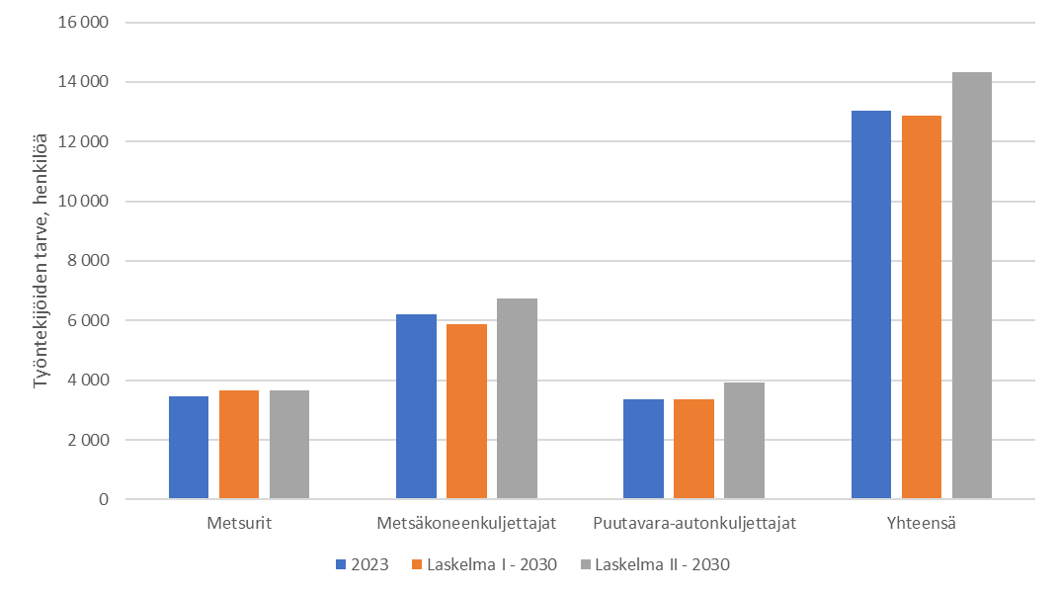
3. Metsäalan työvoimatarve yhteensä tarvitaan 12 900–14 300 työntekijää
Vuosi 2023: teollisuuspuun hakkuut 61,0 milj. m³, energiapuun korjuu ja kuljetus 8,6 milj. m³
Laskelma I 2030: teollisuuspuun hakkuut 62,4 milj. m³, energiapuun korjuu ja kuljetus 7,6 milj. m³
Laskelma II 2030: teollisuuspuun hakkuut 75,0 milj. m³, energiapuun korjuu ja kuljetus 7,6 milj. m³

Slide 9
Metsäalan työvoimatarve
Uusien työntekijöiden tarve ≠ koulutustarve. Koulutusmäärien mitoituksessa on otettava huomioon koulutuksen läpäisyaste ja valmistuneiden siirtyminen muille aloille. Koulutuksen sisäänottotarve on näin ollen suurempi kuin uusien työntekijöiden tarve.
Työvoimatarvelaskelma sisältää energiapuun osalta korjuun lisäksi energiapuun / metsähakkeen kuljetuksen sekä haketuksen / murskauksen ja energiapuuksi / metsähakkeeksi ohjautuneen teollisuuspuun (1,7 milj. m³) haketuksen / murskauksen.

Slide 10
Metsäkoneenkuljettajien tarve – kaikki työlajit

Slide 11
Metsäkoneenkuljettajien tarve – ainespuun korjuu ja metsänhoito

Slide 12
Metsäkoneenkuljettajien tarve – energiapuun korjuu

Slide 13
Puutavara-autonkuljettajien tarve

Slide 14
Uusien työntekijöiden tarve 2024–2030
Metsurit – metsätalouden osaamisalalta perustutkinnosta valmistuneet (Vipunen).
Metsäkoneenkuljettajat – metsäkoneenkuljetuksen osaamisalalta perustutkinnosta valmistuneet, vähennetty metsäalan perustutkinnossa puutavara-autonkuljettajan tutkinnon osan suorittaneet (Vipunen).
Puutavara-auton kuljettajat – metsäalan ja logistiikan perustutkinnon puutavara-autonkuljetuksen tutkinnon osan suorittaneet (Metsäteollisuus ry:n kysely OPH:lle – julkaisematon).
Uusien työntekijöiden tarve ≠ koulutustarve. Koulutusmäärien mitoituksessa on otettava huomioon koulutuksen läpäisyaste ja valmistuneiden siirtyminen muille aloille. Koulutuksen sisäänottotarve on näin ollen suurempi kuin uusien työntekijöiden tarve.

Slide 15
Yhteenveto – metsäalan työvoimatarve vuosina 2024–2030

Slide 16
Johtopäätökset
Metsäalan työvoiman kokonaistarve (vertailukohtana vuosi 2023: 13 000 työntekijää)
  säilyy nykytasolla laskelma I työvoimatarpeen muutos -100 työntekijää
  kasvaa lähivuosina laskelma II työvoimatarpeen muutos +1 300 työntekijää
Työvoiman lisätarve kohdistuu metsureihin, mutta myös metsäkoneenkuljettajiin ja puutavara-autonkuljettajiin, mikäli teollisuuspuun hakkuut nousevat yli viime vuosien keskimääräisen tason.
Uusia työntekijöitä alalle tarvitaan keskimäärin 800–1 000 henkilöä vuodessa.
  Metsäkoneenkuljettajien keskimääräinen vuositarve on 250–390 ja puutavara-autonkuljettajien 240–340
  uutta kuljettajaa. Metsureita tarvitaan vuosittain 290.
  Uusien metsäkoneenkuljettajien tarve vastaa melko hyvin vuonna 2023 valmistuneiden määrää. Puutavara-autonkuljettajien tarve sitä vastoin on selvästi valmistuneiden määrää suurempi. Myös uusien metsureiden tarve ylittää selvästi perustutkinnosta valmistuneiden määrän.
Uusien työntekijöiden tarve ≠ koulutustarve. Koulutusmäärien mitoituksessa on otettava huomioon koulutuksen läpäisyaste ja valmistuneiden siirtyminen muille aloille. Koulutuksen sisäänottotarve on näin ollen suurempi kuin uusien työntekijöiden tarve.

Slide 17


Hanketta on rahoittanut Metsämiesten Säätiö. Lahjoitukset ja säätiöfuusiot ovat tärkeä osa Säätiön yleishyödyllisen toiminnan vaikuttavuutta. Lisätietoa www.mmsaatio.fi

